Slide 1
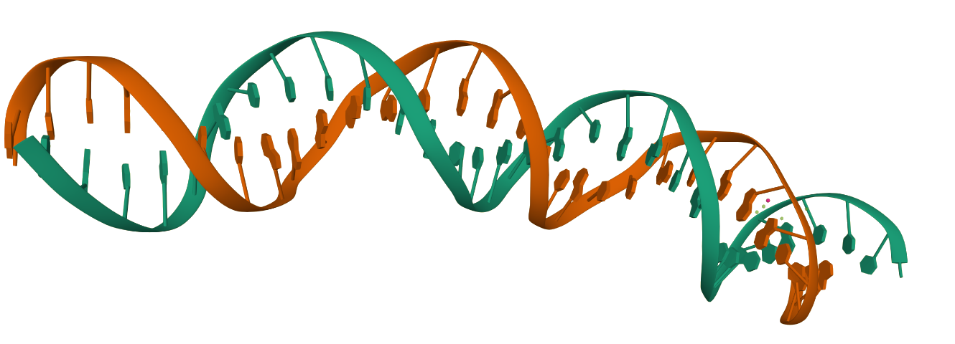
P2D2 -
P2D2 -
Public Public Data-DNA
Public Public Data-DNA
Daten öffentlicher Verwaltungen
Verwaltungsdaten
und öffentliche Daten
hybridisieren
Verwaltungsdaten und öffentliche Daten
hybridisieren
Daten öffentlicher Gruppen (z.B. OSM)
Dr. Peter König
Folge dem Projekt auf Mastodon: https://nrw.social/@P2D2, im Web: https://p2d2.projekte-koenig.eu

Slide 2
Initiator
Dr. Peter König
IT Porjektberater, Freelancer, extern bei der Stadt Köln.
Projekte mit mehren Ämtern einer Rheinischen Metropole
Projektidee P2D2 soll das Projekt DigiFried durch Crowd-sourcing entlasten.
P2D2 soll Bürger:innen in die Digitalisierung der Stadt einbinden
P2D2 soll möglichst gemeinsam mit anderen Kommunen entwickelt werden (Bonn angefragt, RVR).
P2D2 soll als Digitalisierungs-Blaupause für Friedhöfe anderer Kommunen in NRW/Deutschland dienen.
P2D2 als Blaupause für andere Themen (z.B. Grünflächenamt: Baumkataster, Beete → un:box “CologneCultivators” ).

Slide 3
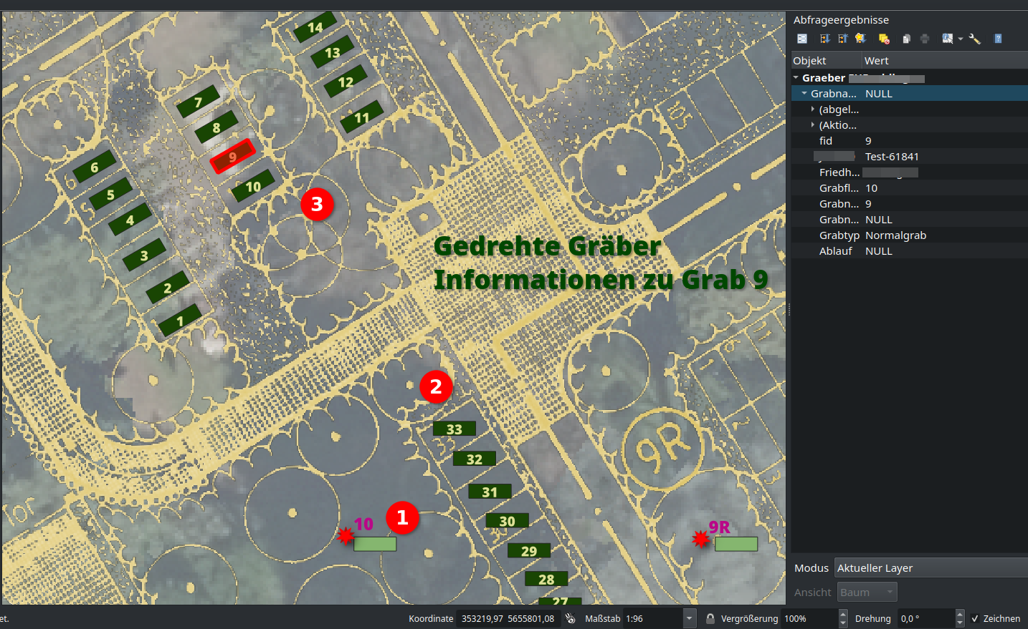
Open Data in Action
Die Metropole digitalisiert aktuell die ihre Friedhöfe im eigenen Bereich. Parallel dazu sind in der OpenStreetMap (OSM) städtische Friedhöfe und zum Teil auch Gräber verzeichnet. In der OSM-Community besteht ein Interesse daran, Grab-Daten in Karte auch als Flächeninformation bereit zu stellen.
P2D2 wird eine Push-Schnittstelle schaffen, die einen gegenseitigen Austausch für Öffentlichkeit und Fachanwendendende ermöglicht. Bürger:innen melden über die OSM Verändernungen an die Verwaltung. umgekehrt meldet die Verwaltung ihre Veränderungen an die OSM-Community. Aufgrund der gegenseitigen Kontrolle entsteht ein Datenspeicher mit qualitativ hochwertigen Daten, die Dritten als Baisis für neue Apps frei zur Verfügung stehen.
Ausgehend von Köln, ggf. Bonn und dem RVR , entsteht eine weltweit gültige Struktur in der OSM, die insbesondere kleinere Kommunen für ihre Friedhöfe nutzen können.
Beispiel: Dargestellt ist eine georeferenzierte, analoge
Friedhofskarte (gelb). Darunter liegend erkennt man eine Befliegungskarte mit hoher Auflösung.
Die Verwaltungsmitarbeitenden verschieben die Gräber von einem virtuell bereit gestellten Grab-Stapel (1) an die korrekten Positionen (2, Gräber 27-33) und drehen das jeweilige Grab, so dass es auf die Fläche passt (3, Gräber 1-14).
P2D2 will diesen Prozess in einer Web-Anwendung Bürger-
innen und Bürgern zur Verfügung stellen und die Speicherung des Ergebnisses in der OpenStreetMap ermöglichen.

Slide 4
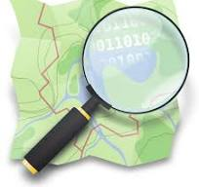
Die Lösung
Ist-Zustand
Auf der Basis eines Desktop-GIS (QGIS) existiert eine Lösung, die im Rahmen des Projektes DigiFried erarbeitet wurde. Damit wurden von Projektmitarbeitenden bisher gut 25.000 Gräber erfasst (8-10% der Gräber).
Lösungsweg
P2D2 erstellt aus der QGIS-basierten Lösung eine WebGIS-Lösung , die eine gegenseitigen Benachrichtigung von Mitarbeitenden der Verwaltungen mit der OSM-Community ermöglicht und die eine leichte Übernahme der ausgetauschten Daten ermöglicht.
Projektziel
P2D2 strebt an, einen der großen Friedhöfe (Süd- Nord- oder Westfriedhof) im Rahmen des Projektes zur Erfassung durch die Öffentlichkeit und ggf. Verwaltungsmitarbeiter bereit zu stellen. Dies soll durch die Stadt beworben werden.
P2D2
OSM

Slide 5
Status Quo
Aktuelles Wissen
Wissen und Prozess zur Digitalisierung von Gräbern vorhanden. Langsamer Fortschritt, kein Austausch mit Öffentlichkeit, keine Synergien. Lösung aktuell nur in Köln und nur Friedhöfe.
WICHTIGE ERKENNTNISSE
Bürger zu beteiligen kann substanziel-len Beitrag an Datenerfassung und -qualität leisten und erhöht durch Bürgerbeteiligung die Zufriedenheit der Bürger:innen in der Stadt.
Thematisch und regional erweiterbar: Z.B. zur Pflege von Bäumen und Beeten (Projekt CologneCultivators), oder Er-fassung von “Cannabis-Verbotszonen” ausgeweitet werden. Andere Kommu-nen sind interessiert, z.B. Bonn.
BISHERIGE MEILENSTEINE
Fertigstellungen kleinerer Friedhöfe auf der Basis der erschaffenen Desktop-GIS Lösung (Technik-Proof of Concept).
2

Slide 6
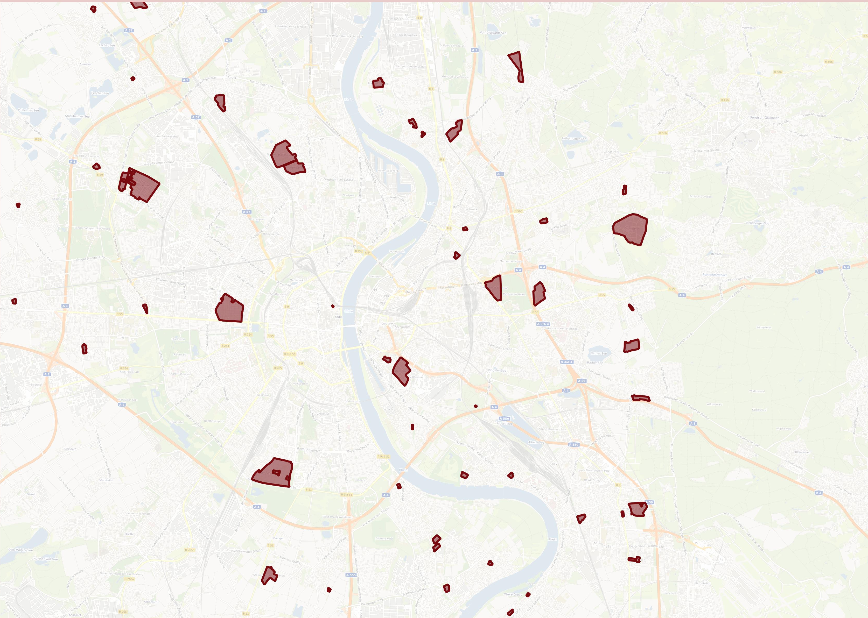
NÄCHSTE SCHRITTE
Abstimmung OSM und Verwaltung
Es ist zu klären, Welche DSGVO-konforme Attribute (IDs, Namen Verstorbener, Geburts- und Sterbedatum, ..) öffent-lich bereit gestellt und in OSM aufgenommen werden.
Erstellung WebGIS & Push-Dienst
Aufbau einer WebGIS-Plattform, auf der die Öffent-lichkeit Gräber anordnen und in die OSM übertragen können (Wikipedia-Prinzip). Push-Angebot aus OSM an Verwaltung über Veränderungen, Übernahme.
Pilot-Friedhof und Mitmach-Aufforderung
Lage der Kölner Friedhöfe (OpenStreetMap)
Pilot-artige Bereitstellung und Bewerbung der Plattform für einen der großen Friedhöfe (Nord-, Süd- oder Westfriedhofs als Pilot.

Slide 7
Was wird gebraucht?
1
Finanzierung
Externe Beauftragung zur Erstellung der Open Source WebGIS-und der Push-Lösung (GeoRSS) sowie Personalkosten zur Koordination.
Werbung für OpenData
Schaffung von Sensibilität für den Nutzen von OpenData in allen Ämtern und dort auf allen Ebenen, im Stadtplan werden Daten der OSM bereits aktiv genutzt.
Vernetzung
Neben existierenden, informellen Kontakten wäre die Kontaktaufnahme zu anderen Kommunen zur gemeinsamen Bearbeitung des Themas wünschenswert (Bonn, RVR, Landesebene, ..), ggf. auch zu weiteren Fördermittelgebern (z.B. Souvereign Tech Fund).
2
3

Slide 8
Vielen Dank!
Ich/Wir freuen uns über Feedback.
(0228)286 9392 0
https://nrw.social/@P2D2
p2d2@projekte-koenig.eu
Bonner Talweg 53 53113 Bonn

Slide 9
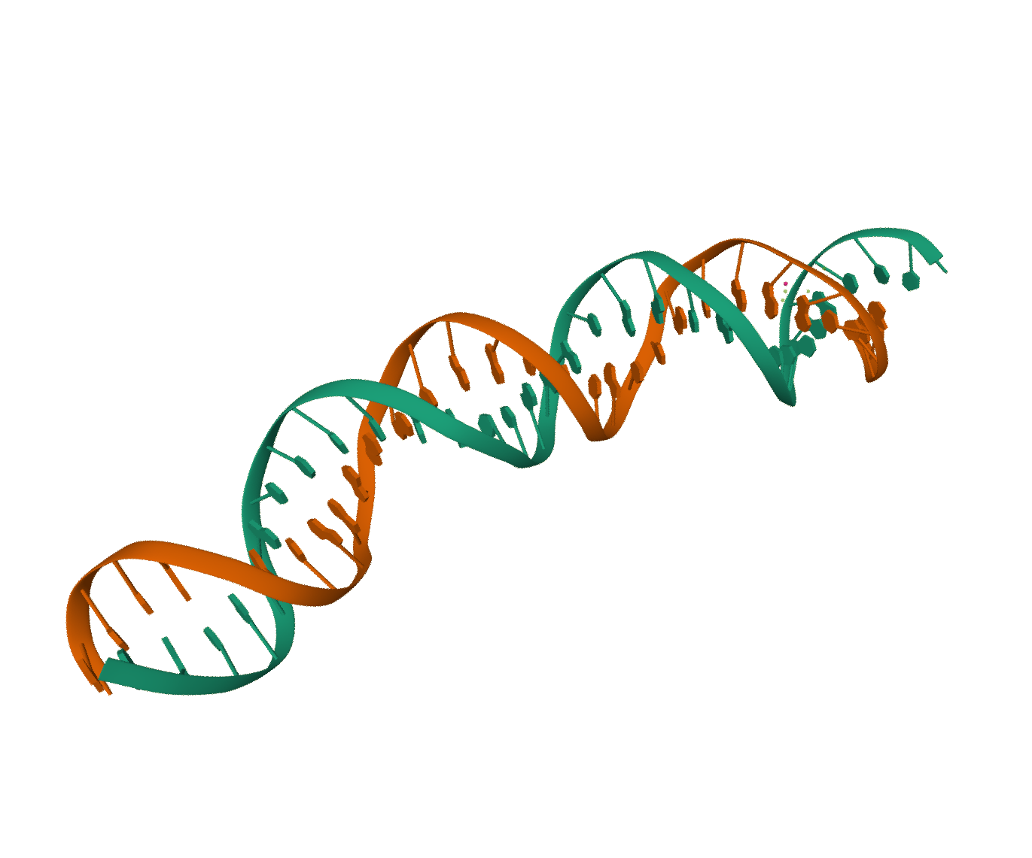
Ein Projekt von
P2D2 -
P2D2 -
Public Public Data-DNA
Public Public Data-DNA

